Slide 1
Υπολογισμός Ισχύος/Ροπής
Διαδικασία Μέτρησης Ισχύος και Ροπής στο δυναμόμετρο (πάγκου και σασί)
Εναλλακτικός Τρόπος Διεξαγωγής στο δρόμο και Υπολογισμοί με έτοιμα δεδομένα σε EXCEL

Slide 2
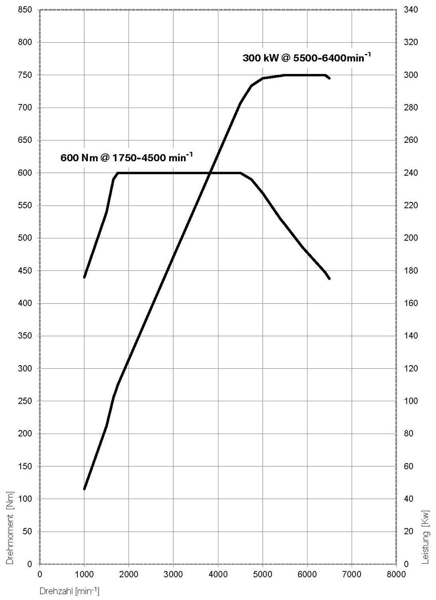
Διάγραμμα Ισχύος και ροπής
Σύγχρονης τεχνολογίας υπερτροφοδοτούμενος κινητήρας
Καμπύλες ροπής με επίπεδη μέγιστη απόδοση σε μεγάλο εύρος στροφών.
Ομαλή απόδοση ισχύος

Slide 3
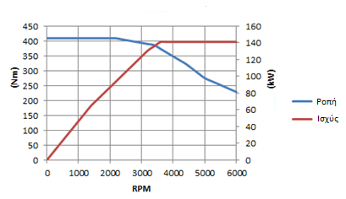
Διάγραμμα Ισχύος και ροπής
Διάγραμμα ροπής και ισχύος ενός τυπικού ηλεκτρικού κινητήρα

Slide 4
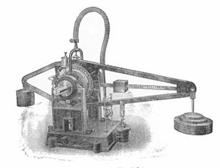
Δυναμόμετρο – Ορισμός
Το δυναμόμετρο είναι μία συσκευή που δίνει τη δυνατότητα μέτρησης της δύναμης, της ροπής ή της ισχύος.
Η ισχύς που παράγεται από έναν κινητήρα, τροχούς οχήματος ή οποιαδήποτε περιστρεφόμενη διάταξη μπορεί να υπολογισθεί μετρώντας ταυτόχρονα την ροπή και την ταχύτητα περιστροφής.
Εκτός από τον υπολογισμό ροπής και ισχύος, τα δυναμόμετρα χρησιμοποιούνται και άλλους σκοπούς:
Αξιολόγηση εκπομπών ρύπων είτε με δυναμόμετρα πάγκου/κινητήρα ή ΣΑΣΙ
Εφαρμογή Κύκλων Οδήγησης σε δυναμόμετρα σασι (προσομοίωση οδήγησης στον δρόμο) για την μέτρηση εκπομπών και κατανάλωσης (WLTP for EURO6 emission test).
Χρήση ως πλατφόρμα δοκιμών για την εξέλιξη της τεχνολογίας των κινητήρων (διάφορα εξαρτήματα, Βαθμονόμηση διαχείρισης κινητήρα, ποιότητα καύσης, τριβολογία,
Παλαιό υδραυλικό δυναμόμετρο για την μέτρηση της ροπής με τη χρήση βαρών ισορροπίας

Slide 5
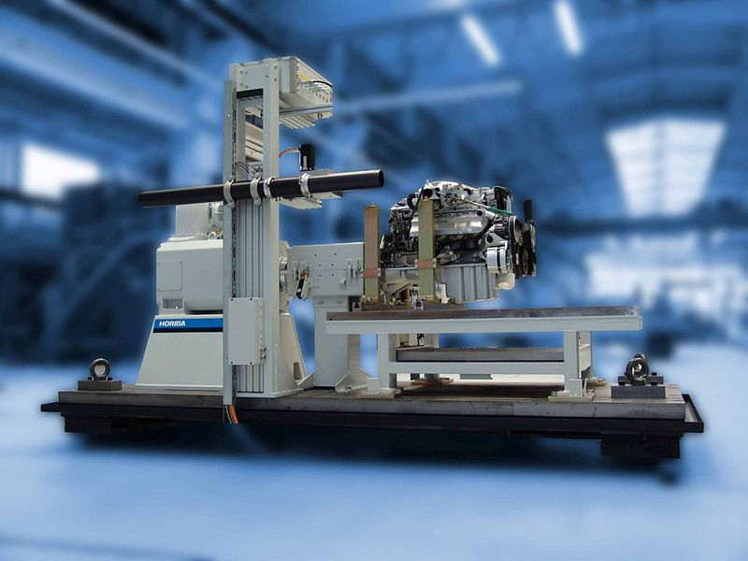
Δυναμόμετρο – Είδη
Δυναμόμετρο κινητήρα/πάγκου
Μέτρηση της ισχύος και της ροπής απευθείας από τον στροφαλοφόρο (ή το σφόνδυλο) του κινητήρα, όταν αφαιρεθεί ο κινητήρας από το όχημα.
Δεν λαμβάνεται υπόψη οι απώλειες ισχύος στο σύστημα μετάδοσης κίνησης, όπως το κιβώτιο ταχυτήτων, το διαφορικό και το υπόλοιπο σύστημα μετάδοσης
https://en.wikipedia.org/wiki/Dynamometer#/media/File:TitanTestStand_Rev2011.jpg

Slide 6
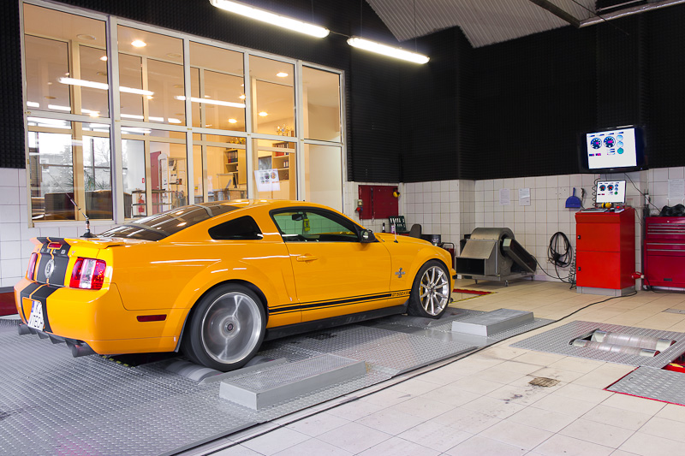
Δυναμόμετρο – Είδη
Δυναμόμετρο ΣΑΣΙ
Ισχύς και ροπή που αποδίδεται στους τροχούς και διαφέρει από τα αντίστοιχα μεγέθη αν αυτά μετρηθούν σε δυναμόμετρο κινητήρα έως και 20%.

Slide 7
Δυναμόμετρο – Είδη
Τα δυναμόμετρα ταξινομούνται και ανάλογα τον τύπο της μονάδας απορρόφησης ή του οδηγού που χρησιμοποιούν.
Τύποι μονάδων απορρόφησης ενέργειας:
Eddy current
Μαγνητικής Σκόνης
Υστέρησης (Με πέδηση)
Ηλεκτρικό (Ηλεκτρικό μοτέρ για κίνηση και γεννήτρια για απορρόφηση)
Ανεμιστήρα (Πέδησης)
Υδραυλικό (Πέδησης)
Εξαναγκασμένης λίπανσης με δίσκους τριβής
Νερού
Συνδυαστικό Δυναμόμετρο (Συνδυασμός ενός δυναμομέτρου απόρρόφησης και ενός με ηλεκτρικό κινητήρα)

Slide 8
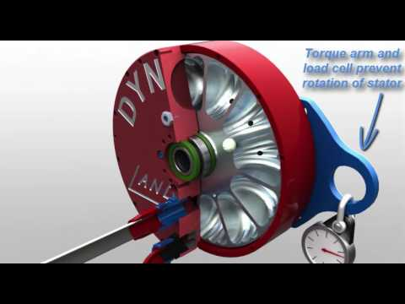
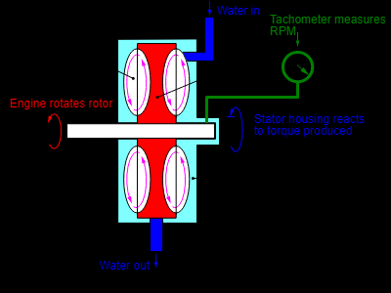
Μετρώντας την Ισχύ (Δυναμόμετρα Πάγκου)
ΝΕΡΟΥ – ΕΝΤΟΣ ΕΡΓΑΣΤΗΡΙΟΥ

Slide 9
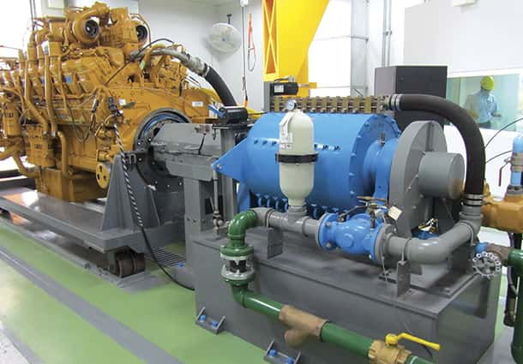
Μετρώντας την Ισχύ (Δυναμόμετρα Πάγκου)
ΓΕΝΝΗΤΡΙΑ – ΕΝΤΟΣ ΕΡΓΑΣΤΗΡΙΟΥ

Slide 10
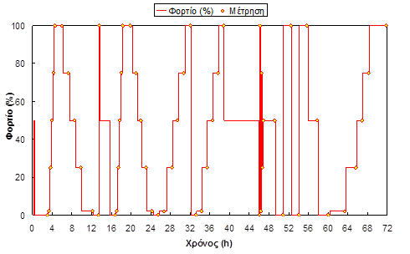
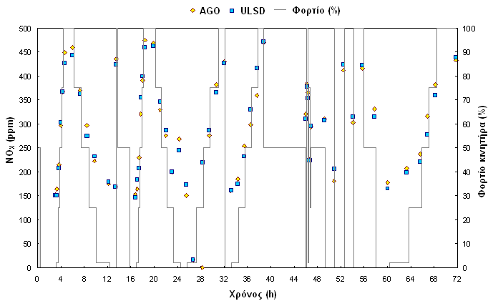
Διαδικασίες μέτρησης σε δυναμόμετρο
Σταθερή κατάσταση (steady state):
Σταθερές στροφές κινητήρα με εναλλαγές απορρόφησης φορτίου από το δυναμόμετρο.
Πραγματοποιείται με δυναμόμετρα φρένου ή AC, DC ρεύματος.
Παράδειγμα εφαρμογής σε μέτρηση εκπομπών/κατανάλωσης σε διάφορα φορτία με διαφορετικά καύσιμα

Slide 11
Διαδικασίες μέτρησης σε δυναμόμετρο
Δοκιμή Σάρωσης (Sweep test):
Ο κινητήρας δοκιμάζεται υπό φορτίο (δηλ. Αδράνεια ή φόρτιση φρένων), αλλά επιτρέπεται να ανεβάζει στροφές (RPM), με συνεχή τρόπο, από ένα καθορισμένο χαμηλό αρχικό σε ένα καθορισμένο υψηλό τελικό ρυθμό περιστροφής (Συνηθίζεται πλέον ο «Κόφτης Στροφών».
Αυτές οι δοκιμές μπορούν να γίνουν με αδράνεια ή δυναμόμετρα φρένων.
Με αυτή τη διαδικασία μετριέται η ισχύς και ροπή «στον τροχό».

Slide 12
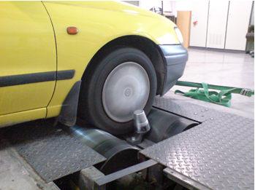
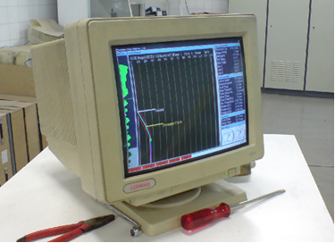
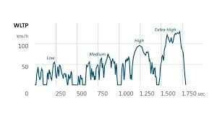
Διαδικασίες μέτρησης σε δυναμόμετρο
Transient test (μεταβατική δοκιμή):
Συνήθως πραγματοποιείται με δυναμόμετρα Ρεύματος (AC ή DC). Φορτίο και ταχύτητα αλλάζουν ανάλογα με τις ανάγκες του Κύκλου Δοκιμής.
Χρήση αυτής της διαδικασίας σε εφαρμογή δυναμομέτρου Σασί Κύκλων Οδήγησης για Εγκριση τύπου κλπ.
Π.χ. (WLTP for EURO6 emission test)

Slide 13
Αρχή λειτουργίας των δυναμομέτρων απορρόφησης - Υπολογισμοί
Στα περισσότερα δυναμόμετρα η ισχύς (P) δεν μετριέται απευθείας αλλά, υπολογίζεται από την ροπή (τ) και την γωνιακή ταχύτητα (ω) ή τη δύναμη (F) και την γραμμική ταχύτητα (υ):
P σε Watt
τ σε Nm
ω σε rad/s
F σε Ν και
υ σε m/s
Λόγω της χρήσης των στροφών ανά λεπτό και την έκφραση σε kW η σχέση γίνεται:

Slide 14
Υπολογισμοί ισχύος – ροπής – ενναλακτική μέθοδος “RACELOGIC” στο δρόμο!
Για τον υπολογισμό της ισχύος σε kW και της ροπής σε Nm χρειαζόμαστε τις παρακάτω σχέσεις που περιγράφονται στις δύο επόμενες διαφάνειες.
Με τις σχέσεις αυτές υπολογίζουμε στιγμιαίες τιμές. Άρα για να χαράξουμε τις καμπύλες ισχύος και ροπής χρειάζονται μια σειρά τιμών.
Όπως και στα δυναμόμετρα αδράνειας (σασί) το όχημα μπαίνει σε λειτουργία και καταγράφεται η αύξηση στην ταχύτητα του (και επομένως και η μεταβολή της επιτάχυνσης του) και των στροφών λειτουργίας του κινητήρα με συγκεκριμένη σχέση στο κιβώτιο. Η διαφορά με το δυναμόμετρο είναι ότι στην συγκεκριμένη περίπτωση η διαδικασία αυτή γίνεται στο δρόμο.
Το αρχείο πρέπει να έχει μια σειρά τιμών με χρονικό διάστημα μεταξύ των καταγραφών τουλάχιστον ενός δευτερολέπτου. Αυτό θα χρησιμοποιηθεί για τους υπολογισμούς.
TIP: Πρέπει ο δρόμος να είναι επίπεδος, άδειος από οχήματα και με καλή άσφαλτο!

Slide 15
Υπολογισμοί ισχύος – ροπής – ενναλακτική μέθοδος “RACELOGIC” στο δρόμο!
Για τον υπολογισμό της ισχύος σε kW πρέπει να γνωρίζουμε τα εξής:
Βάρος Οχήματος (συνολικό):
Στιγμιαία Ταχύτητα Οχήματος: Ο υπολογισμός της καμπύλης ισχύος χρειάζεται καταγραφή της ταχύτητας του οχήματος με συγκεκριμένη σχέση στο κιβώτιο με 100% φορτίο στον κινητήρα (τέρμα πατημένο πετάλ επιτάχυνσης) και τις αντίστοιχες στροφές κινητήρα (έως τον κόφτη στροφών).
Στιγμιαία Επιτάχυνση του οχήματος: Προκύπτει από την αλλαγή (αύξηση) της ταχύτητας του οχήματος όταν αυτή
Συντελεστής διόρθωσης: Λόγω της μέτρησης στο δρόμο η εταιρεία RACELOGIC κατέληξε στον συντελεστή διόρθωσης: 0,0031107.
Πηγή για τους υπολογισμούς μέσω Racelogic:
https://racelogic.support/02VBOX_Motorsport/01General_Information/Knowledge_Base/Power%2C_Torque_and_RPM_Calculations

Slide 16
Υπολογισμοί ισχύος – ροπής – ενναλακτική μέθοδος “RACELOGIC” στο δρόμο!
Για τον υπολογισμό της ροπής σε Nm, πρέπει να γνωρίζουμε τα εξής:
Την υπολογισμένη στιγμιαία τιμή της ισχύος
Τις στροφές κινητήρα στις αντίστοιχες τιμές ισχύος
Τον συντελεστή μετατροπής: 9549
Πηγή για τους υπολογισμούς μέσω Racelogic:
https://racelogic.support/02VBOX_Motorsport/01General_Information/Knowledge_Base/Power%2C_Torque_and_RPM_Calculations

Slide 17
Υπολογισμοί ισχύος – ροπής – ενναλακτική μέθοδος “RACELOGIC” στο δρόμο!
ΑΣΚΗΣΗ:
Το αρχείο excel (αναρτημένο στο eclass) περιέχει στήλες με όλες τις χρήσιμες τιμές προκειμένου να υπολογίσετε τις στιγμιαίες τιμές στις στήλες με την Ισχύ και τη Ροπή χρησιμοποιώντας τις προηγούμενες σχέσεις και να φτιάξετε τα αντίστοιχα διαγράμματα. Ο καθένας από εσάς θα κάνει τους υπολογισμούς Χρησιμοποιώντας το ΑΜ του, απλά πληκτρολογώντας το στο ειδικό κελί του αρχείου excel.

